Slide 1
Laboratorio de datos, clase 2
Tipos de datos. Dataframes.
Prof. Enzo Tagliazucchi
tagliazucchi.enzo@googlemail.com
www.cocuco.org

Slide 2
Objetivos de la clase de hoy
Repasar tipos de datos en Python y Numpy
Introducir el tipo de dato más importante de la materia: el dataframe de Pandas
Ver qué cosas se pueden hacer con dataframes (filtrado de datos, remoción de datos faltantes y duplicados, etc)
Ver cómo hacer merge de dataframes. Cargar archivos .csv como dataframes.

Slide 3
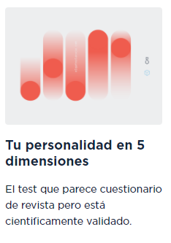
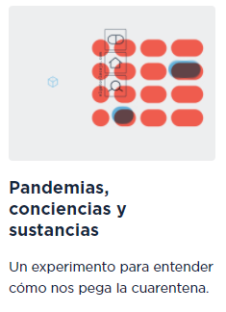
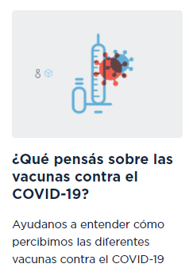
Tres datasets

Slide 4
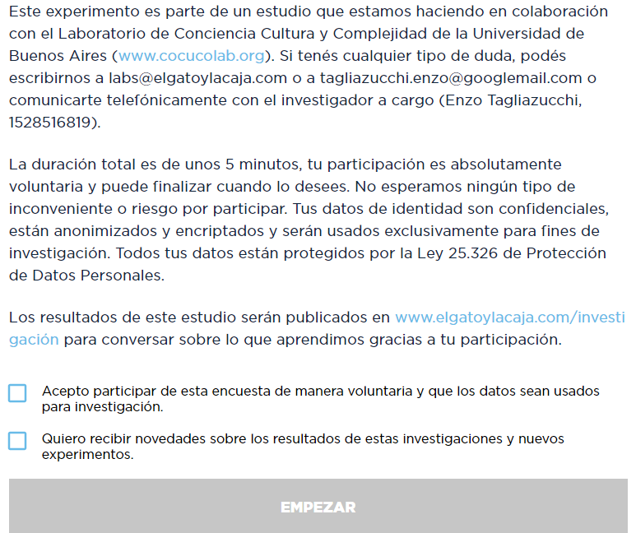

Slide 5
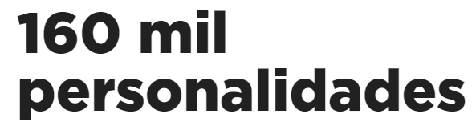
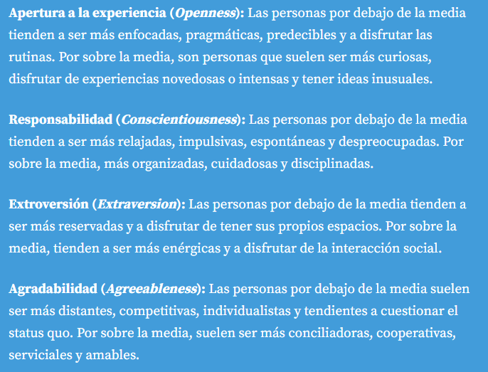
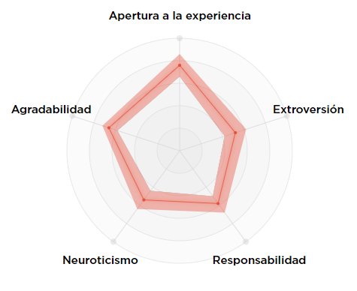


Slide 6
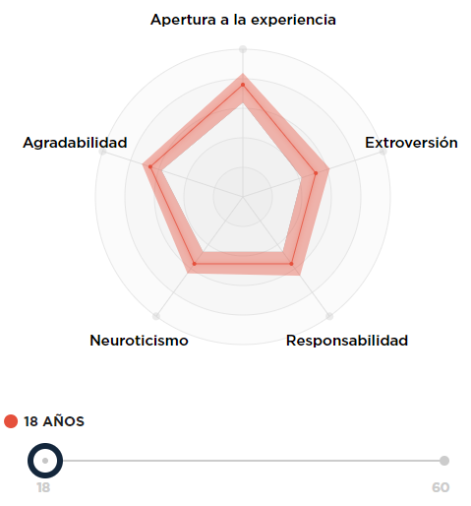
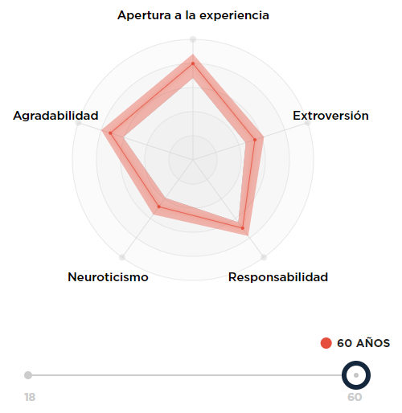

Slide 7

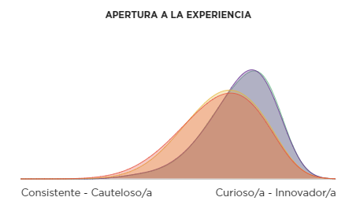
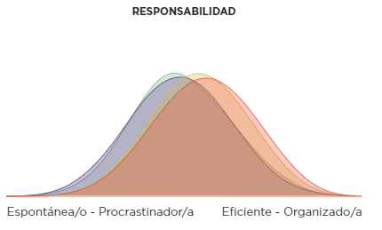
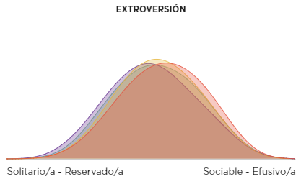
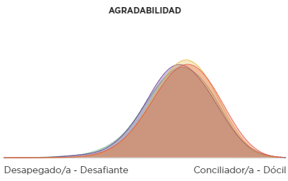
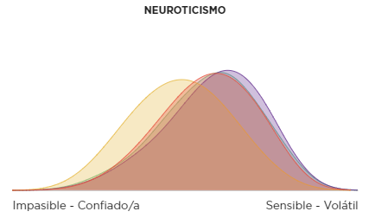

Slide 8

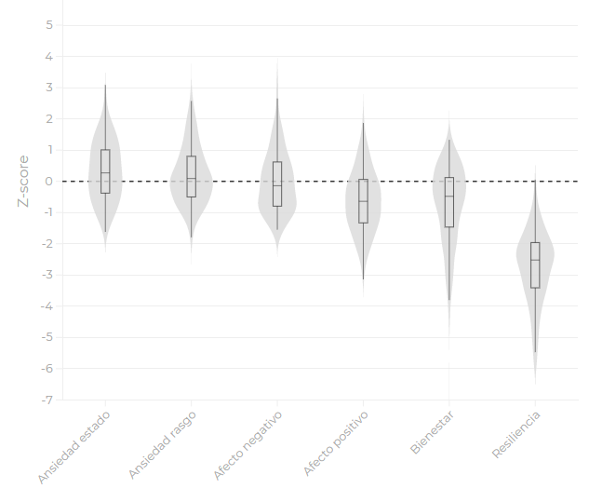

Slide 9
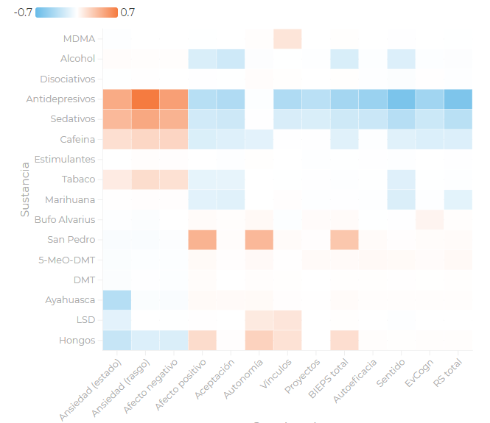

Slide 10
Análisis pendiente…

Slide 11


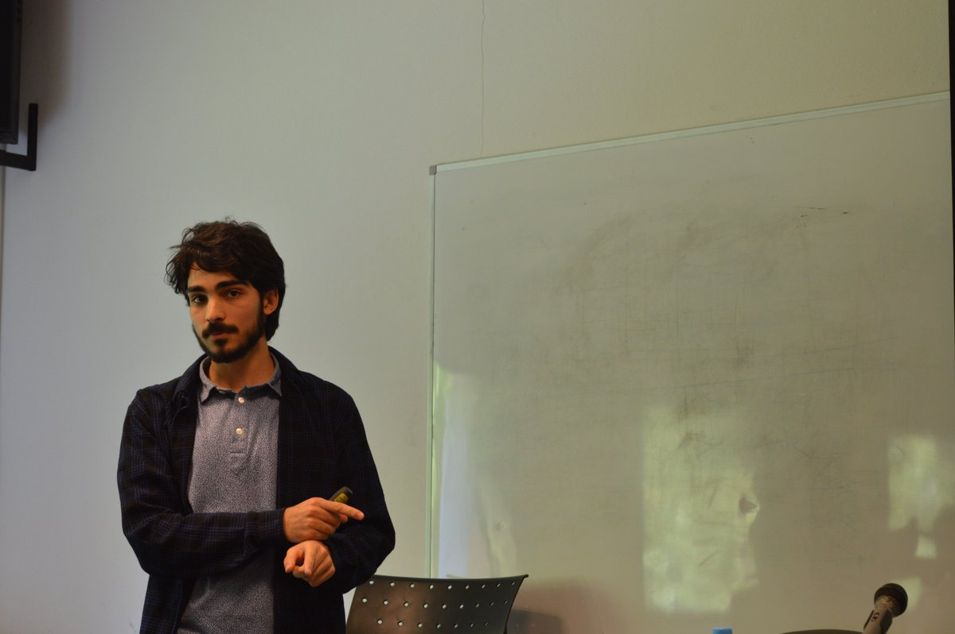

+
Colaboraron
Fede Cavanna
Rocco Di Tella
Pablo González

